Slide 1
НИЗКОТЕМПЕРАТУРНЫЕ ПРЕВРАЩЕНИЯ УГЛЕВОДОРОДОВ НА ПОЛИСАХАРИД-СОДЕРЖАЩИХ НАНЕСЕННЫХ КАТАЛИЗАТОРАХ
A. Жармагамбетова
Институт топлива, катализа и электрохимии им.Д.В.Сокольского

Slide 2
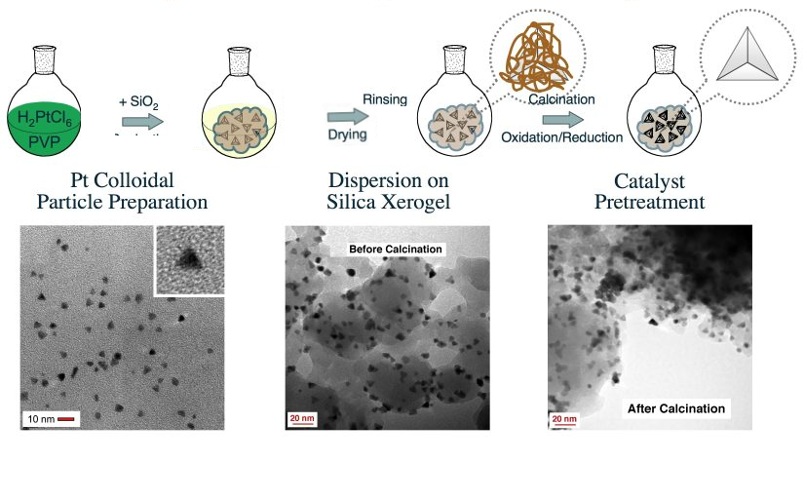
ЗЕЛЕНАЯ ХИМИЯ
9. Использование каталитических процессов
Катализаторы - удобные реагенты при создании новых химических продуктов - повышают селективность процесса, не требуют высоких температур, давлений, т.е. энергетически выгодны.
Классический способ приготовления нанесенных катализаторов (- зеленая химия)

Slide 3
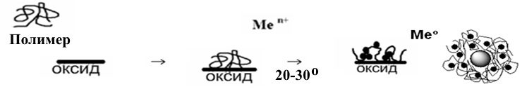
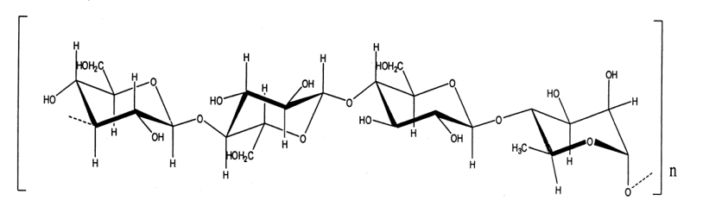
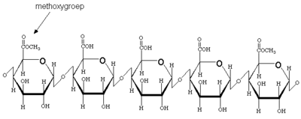
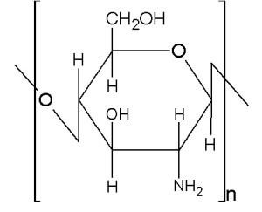
Закрепленные комплексы
Еще одно ключевое направление развития зеленой химии - использование возобновляемого сырья
ПОЛИСАХАРИДЫ
Геллан-микркооргнизмы
Пектин-отходы растений
Хитозан панцири
Морских моллюсков

Slide 4
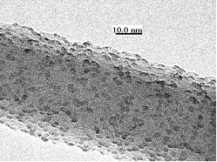
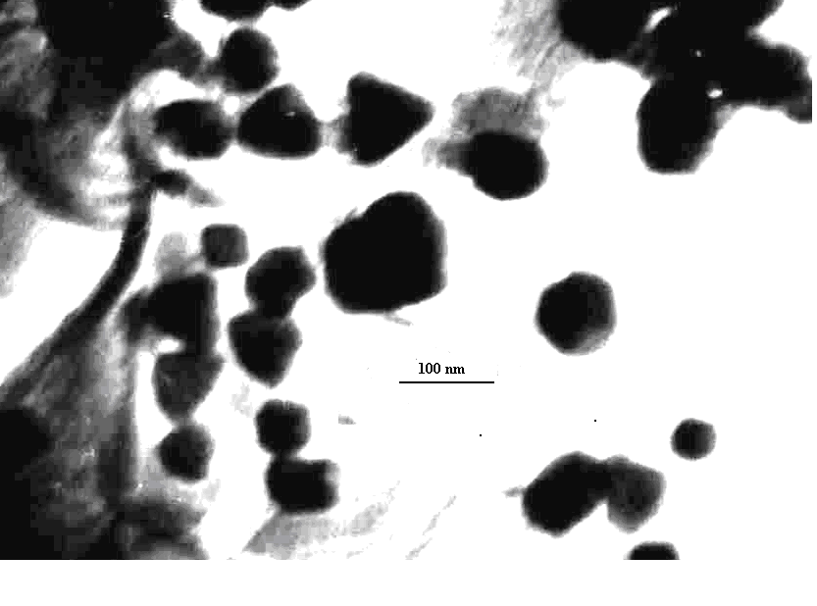
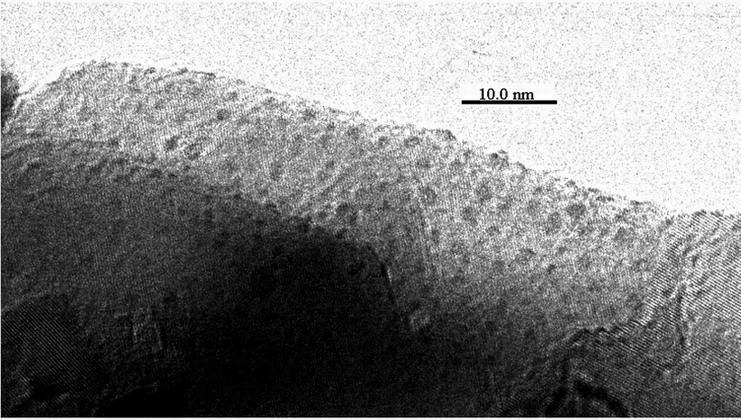
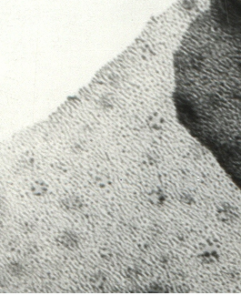
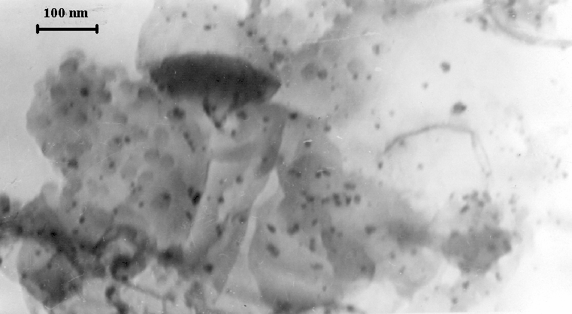
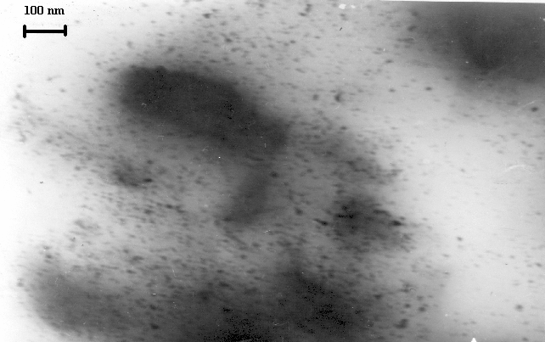

TEM images of catalysts
1%Pd-PК/ZnO
Without polymers
3%Pd/ZnO
1%Pd-PEG/CeO₂
3%(Mn-Fe)-PК-SiОә
1%Pd-Г/ZnO
Pd-PVP/MgO
A. Zharmagambetova, zhalima@mail.ru

Slide 5
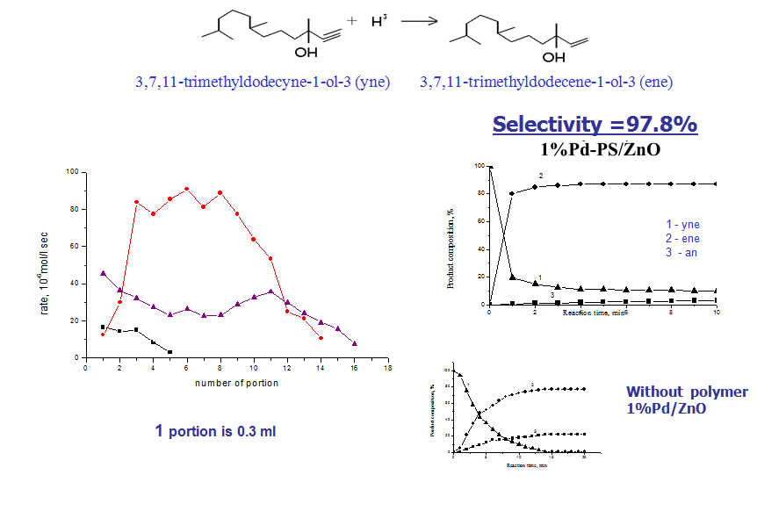
Активвность, селективность, стабильность

Slide 6

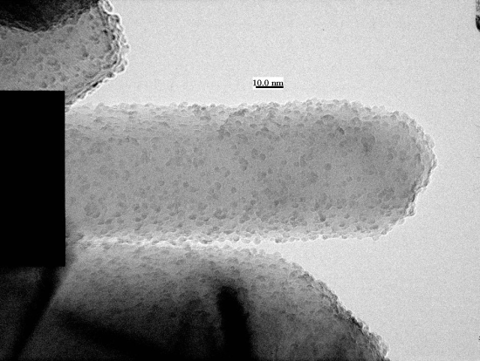
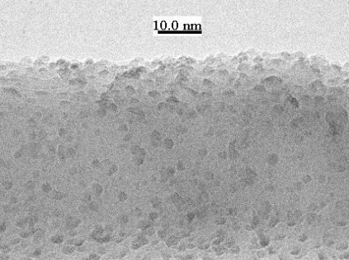
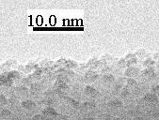
Синтез феромонов вредных насекомых для борьбы с вредителями полей
Клеверная, капустная, хлопковая совки
Ловушка
Новизна и преиущества процесса
50⁰С, атмосферное давление водорода
Выход – 100% 11-z-гексадецен-1-ола
Существующий метод:
160⁰ С, давление водорода 60-80 атм
Новизна - Нанокатализатор:
0.3% Pd-полимер/носитель
Pd (2-4 нм)
Патенты
Предпатент 18977 РК. (18.12.07).
Предпатент РК 19552. (28.09.06).
Патент РК № 10073, (15.02.06).
Патент РК № 12356 (15.02.06)
Патент №11176, (12.12.05).
Инновационый патент РК №12356

Slide 7
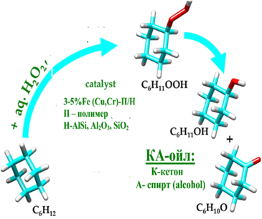
Получение КА-ойла из Циклогексана
Актуальность: Мировое производство КА-ойла (циклогексанол +ц-гексанон) - 10⁶ т/год, потери электроэнергии - миллионы кВт. Процесс экспертами оценивается как самый неэффективный
Применение: Для получения найлона, капролактама, пластиков, полиуретана и др.
Показатели | В промышленности | Наша разработка (преимущества)
Катализатор | Гомогенный (нафтенаты кобальта) | Гетерогенный (Сu-полимер/SiO₂)
Температура,⁰С | 160 | 40
Давление, атм | 10 | 1
Окислитель | кислород | 30%-ный Н₂О₂
Конверсия ЦГ (за один проход),% | 4-5 | 40-50 (Стабильность 300)
Селективность по целевым продуктам,% | 80 (по КА-ойлу) | 99 (по КА-ойду)
Новизна -Нанокатализаторы-

Slide 8
Преимущества обоих разработок
Способ получения нанокатализаторов без высокотемпературных обработок из водных/этанольных растворов
Процессы:
высокая селективность, стабильность, активность;
низкое потребление электроэнергии (все процесс протекают при температрах 40-50⁰ С);
атмосферное давление
3. Отвечают принципам зеленой химии

Slide 9
Спасибо за внимание!

